Slide 1

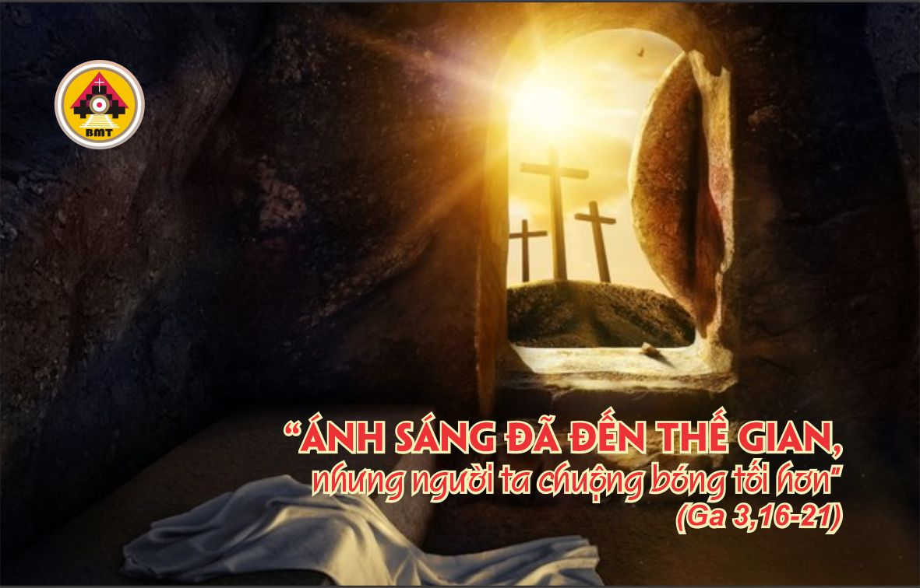

Thứ TƯ tuần ii phục sinh

Slide 2
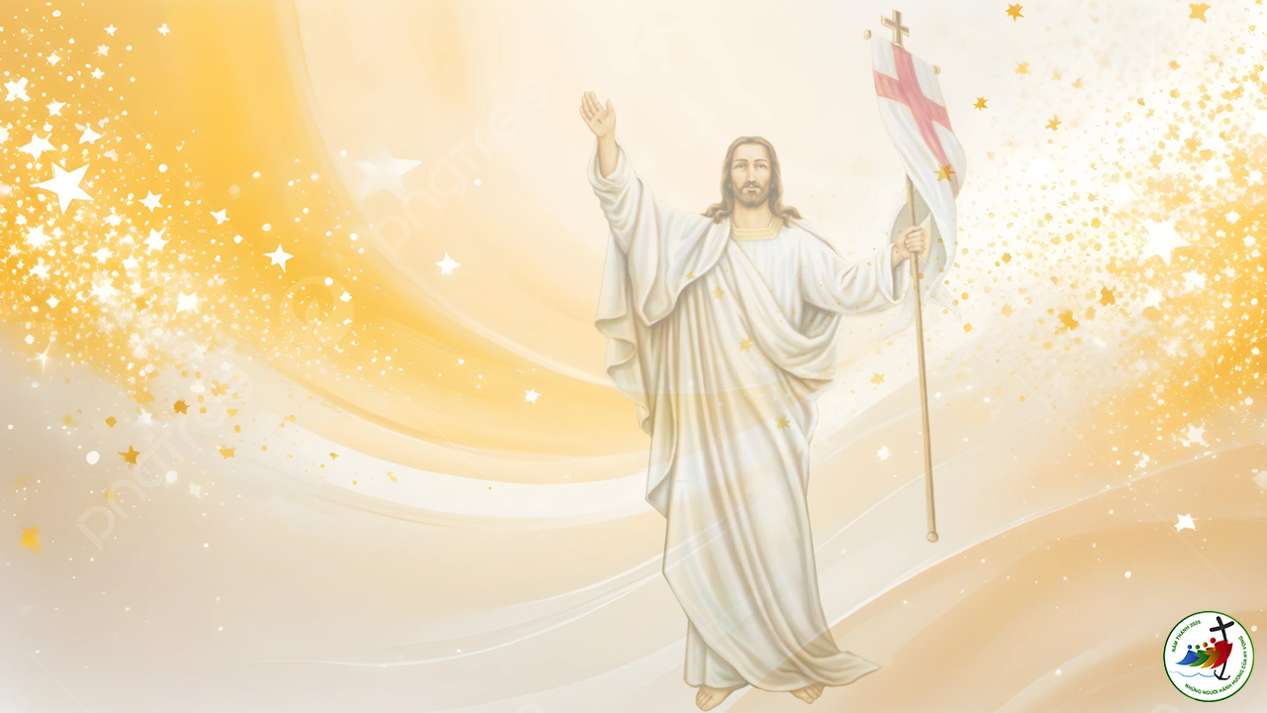
Lạy Chúa, tôi sẽ ca tụng Chúa giữa muôn dân, và tôi sẽ tường thuật danh Chúa cho các anh em – Alleluia.
Ca Nhập Lễ

Slide 3

Bài đọc 1. Cv 3, 1-10
Cv 5, 17-26.
“Có cái này tôi cho anh, là nhân danh Ðức Giê-su, anh hãy đứng dậy mà đi”.

Slide 4
Ðáp: Kìa người đau khổ cầu cứu và Chúa đã nghe
Đáp ca:
Tv 33, 2-3. 4-5. 6-7. 8-9

Slide 5
Alleluia: Ga 14, 8
Alleluia, alleluia! – Thánh Thần sẽ dạy các con mọi điều, và sẽ nhắc nhở cho các con tất cả những gì Thầy đã nói với các con. – Alleluia.

Slide 6
Phúc Âm: Ga 3, 16-21

Slide 7
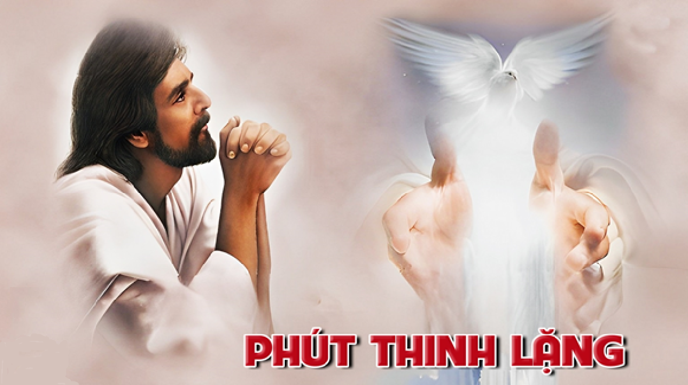

Slide 8


DÂNG LỄ

Slide 9
Ca Hiệp Lễ
Chúa phán: Chính Thầy đã chọn các con từ trong thế gian, và đã cắt đặt để các con đi, và mang lại hoa trái, và để hoa trái các con tồn tại – Alleluia.

Slide 10
Ca Kết Lễ

Slide 11
Thứ TƯ tuần ii phục sinh

